Slide 1


Los ciclos o bucles en Python. Uso declaración y sintaxis de ciclos en Python
Los ciclos, también conocidos como bucles o estructuras de control repetitivas, son de total importancia para el proceso de creación de un programa. Un ciclo en Python o bucle en Python (como prefieras llamarlos) te permite repetir una o varias instrucciones cuantas veces lo necesitemos, por ejemplo, si quisiéramos escribir los números del uno al cien no tendría sentido escribir cien líneas de código mostrando un número en cada una, para eso y para varias cosas más, es útil un ciclo. Un ciclo nos ayuda a llevar a cabo una tarea repetitiva en una cantidad de líneas muy pequeña y de forma prácticamente automática (y muy rápida).
Existen diferentes tipos de ciclos o bucles en Python, cada uno tiene una utilidad para casos específicos y depende de nuestra habilidad y conocimientos poder determinar en qué momento es bueno usar alguno de ellos. Tenemos entonces a nuestra disposición los siguientes tipos de ciclos en Python:
Ciclo while en Python
Ciclo for en Python

Slide 2
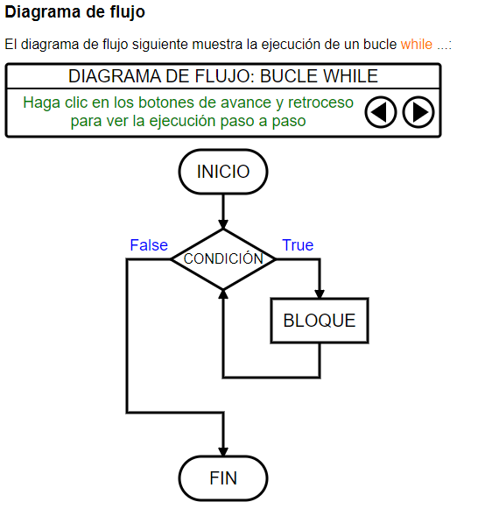
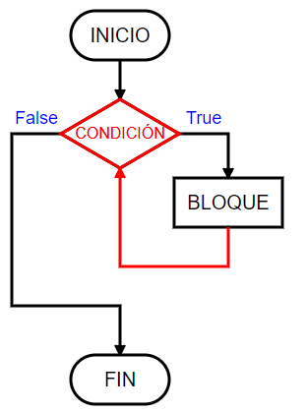
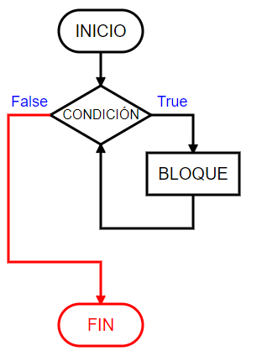
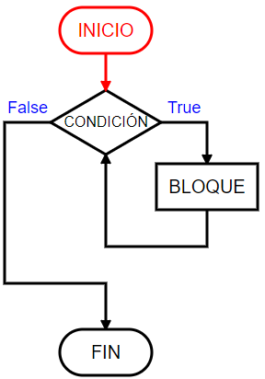
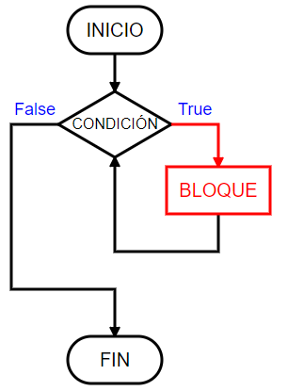
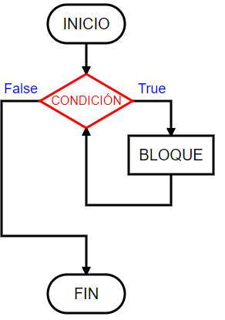

Slide 3
Ciclo while en Python. Cómo crear, escribir y usar un while en Python.
Los ciclos while son una estructura cíclica, que nos permite ejecutar una o varias líneas de código de manera repetitiva sin necesidad de tener un valor inicial e incluso a veces sin siquiera conocer cuando se va a dar el valor final que esperamos.
Con el ciclo while, no conoces el cuándo sino el cómo. Es decir, conocer la condición bajo la cual se va a detener el ciclo, pero no sabes cuántas iteraciones tomará eso, ni cuánto tiempo. Por ello se los llama ciclos indeterminados.

Slide 4
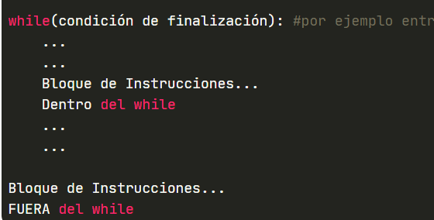
¿Cómo funciona un Ciclo While en Python?
Para comprender mejor el funcionamiento del ciclo while, pongamos un buen ejemplo, imaginemos que, por algún motivo, queremos pedirle a un usuario una serie de números cualquiera y que solo dejaremos de hacerlo cuando el usuario ingrese el número 0. Como vemos, en este caso, no sabemos cuántas veces pedir un valor, solo sabemos en qué momento dejar de pedir uno, pues no tenemos ni idea de cuándo al usuario se le va a ocurrir ingresar un cero. Es algo indeterminado para nosotros. Sin embargo, el ciclo while nos permite ejecutar una acción de forma "infinita" hasta que se cumpla alguna condición específica, en nuestro caso sería que el numero sea 0.
Sintaxis del Ciclo While en Python: Indeterminado
La sintaxis de un ciclo while es incluso más simple y "legible" que la de otros ciclos, pues simplemente requerimos tener clara una condición de parada.
Es muy importante, como siempre en Python, notar los dos puntos al final de la instrucción del while y que, todo lo que vaya en su interior, debe llevar la indentación.

Slide 5
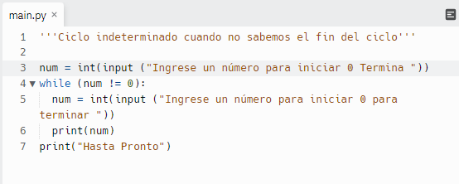
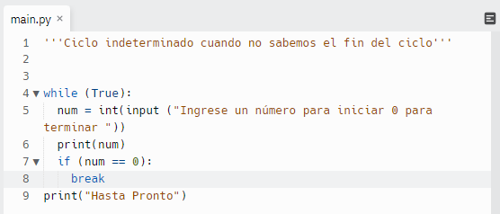
Ejemplo 1: Pedir números por pantalla hasta que alguno sea 0
El ciclo se va a detener solo cuando el número ingresado sea igual a 0, así que la condición para que se siga ejecutando es que el numero NO sea 0. Veámoslo entonces.
La instrucción break en Python y los ciclos
Como su nombre lo indica, esta instrucción permitirá "romper" o básicamente detener cualquier ciclo en el que se encuentre una vez es ejecutada.

Slide 6
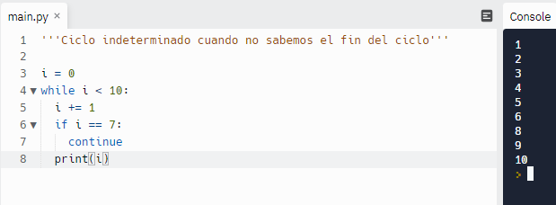
La instrucción continue en Python y los ciclos
Continue detiene la ejecución de la iteración (vuelta) actual y pasa a la siguiente.
En el ejemplo anterior hay un momento en el que se compara si i==7, y luego ocurre un continue. Es decir, cuando el valor sea 7, termina la iteración actual (ya no ejecuta print(i)) y pasa a la siguiente iteración (i+=1).

Slide 7
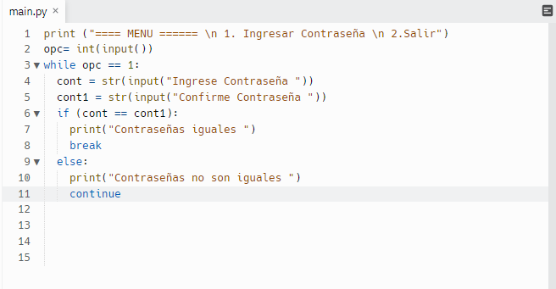
MANEJO DEL BREAK Y EL CONTINUE

Slide 8
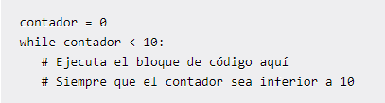
Declaraciones del bucle While: Determinado
El bucle while evalúa una condición y luego ejecuta un bloque de código si la condición es verdadera. El bloque de código se ejecuta repetidamente hasta que la condición llega ser o es falsa.
La sintaxis básica es:
Seguir:
https://www.mclibre.org/consultar/python/lecciones/python-while.html#Paso110

Slide 9
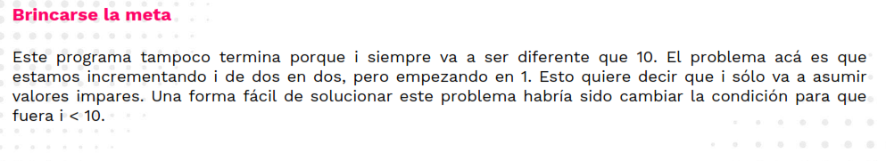
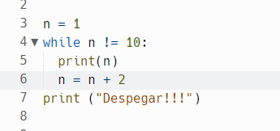
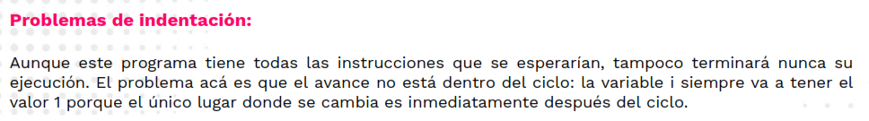
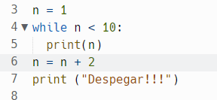

Slide 10
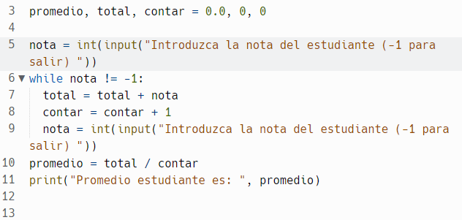
Ejemplo: Calcular el promedio de las notas capturadas, cuando digite -1 termina el ciclo.

Slide 11
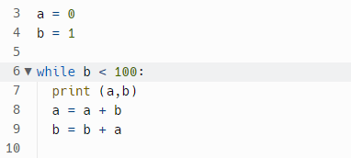
La sucesión de Fibonacci es una secuencia de números en la que, después del 0 y del 1, cada número de la serie se obtiene sumando los dos anteriores. De esta manera la secuencia sería: 0, 1, 1, 2, 3, 5, 8, 13, 21, 34, 55, 89, 144, 233, 377, 610, 987, 1.597…
Calcular la sucesión utilizando un while

Slide 12
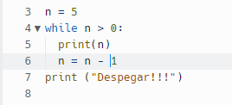
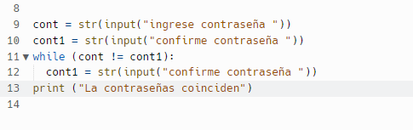
EJERCICIOS DE PRACTICA
Crear un ciclo que cuente los números del 10 al 0 y al final muestre un mensaje de Despegar!!!!
Crear un ciclo que pide dos contraseñas, hasta que no sean iguales no termine el recorrido, al final mostrar mensaje que si coinciden las claves

Slide 13
Ejercicio 1:
Escriba un programa que administre los depósitos y retiros de una cuenta bancaria.
Al comenzar se debe solicitar el saldo inicial mínimo de 100000 de lo contrario termina
Preguntar si desea realizar una transacción o no e ingresar al menú mediante el ciclo While
Presentar un menú con 3 opciones D. Deposito, R. Retiro o S. Salir
Se debe permitir ingresar a cada opción ya sea con la letra en Min. o May.
Cada transacción debe realizarse teniendo en cuenta el saldo inicial que digito el usuario
Al ingresar a la opción de retiro no se puede retirar mas de lo que hay en el saldo
Al terminar del ciclo el programa debe arrojar un mensaje con el saldo final

Slide 14
